Slide 1
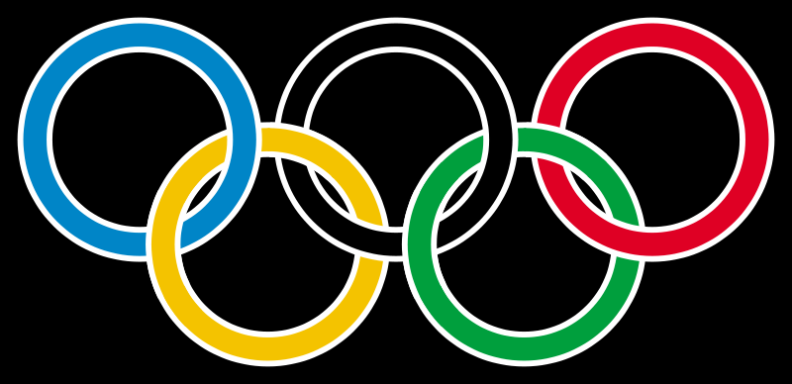
Olympijské hry
Tato prezentace byla vypracována v rámci projektu Inovace výuky společenských věd.
Registrační číslo: CZ.1.07/1.1.04/03.0045

Slide 2
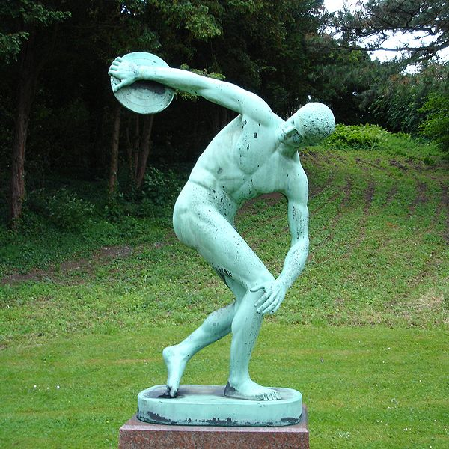
Olympijské hry
První olympijské hry, o kterých se dochovaly zprávy, se v Olympii uskutečnily 8.července 776 př. n. l

Slide 3
Všeřecké hry
=panhellénské hry- slavnosti, jichž se účastnili zástupci městských států z celého antického Řecka. Patřily k nim olympijské hry, pýthijské hry, isthmické hry a nemejské hry

Slide 4
Politický,kulturní,společenský život
Čtyřletý cyklus až do 393 př.n.l
Výhrou olivový věnec
Účastníci:muži narozeni v Řecku,později i Římě
Stadion:do 4.století př.n.l bez tribun-40 000 diváků
Nejmocnější muži(Filip II. Makedonský, otec Alexandra Velikého )

Slide 5
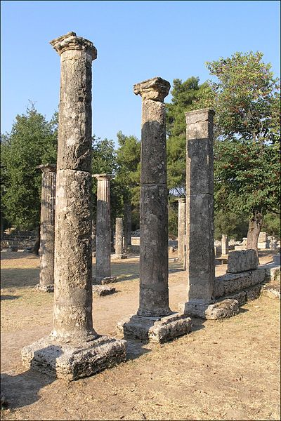
Olympia
Skutečná starověká olympijská vesnice
Stavby pro náboženské účely, závodníky a ubytování pro účastníky
Cvičiště a závodiště
Vystavěný komplex
Zápasnická škola
Leonidaion: ubytovna pro návštěvníky se zahradami a fontánami
Archeologický park v Olympii

Slide 6
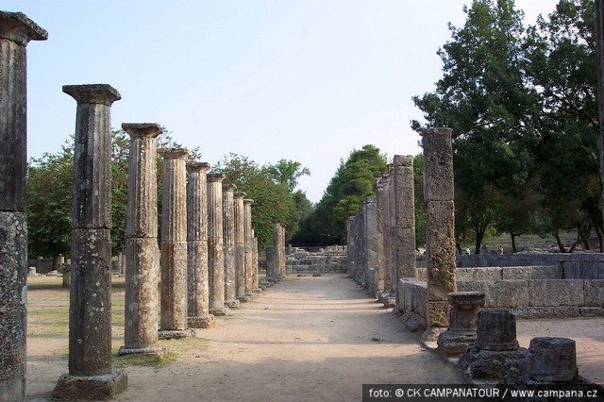
Průběh závodu
Složení slavnostní přísahy před začátkem
Na počátku pouze běh na jeden stadion-192m-všichni běžci společně
Pouze jeden vítěz
Trval jeden den
Sportovali a cvičili nazí
Větší obliba a zájem
Nové disciplíny
Olympijské vítězství v zápase
708 př.n.l.: Pentalon(pětiboj)-jen pro nejlepší závodníky
Prodloužení na 7dní

Slide 7
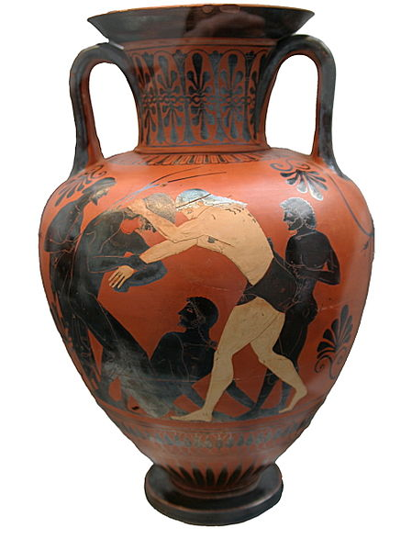
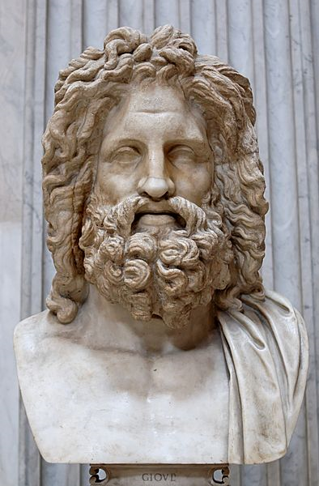
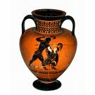
Řecká amfóra s vyobrazením zápasníků
Busta Dia z vatikánského muzea

Slide 8
Pentalon-pětiboj
Běh: na vzdálenost jednoho stadia,až do 14. her jedinou olympijskou disciplínou , Na 14. hrách přibyl běh na dvě stadia , na 15. dlouhý běh
Hod diskem: Soutěžní disk byl původně z kamene, později z bronzu s povrchem zdrsněným pískem. Jaké byly jeho parametry se neví, dochovaly se disky s průměrem od 16,7 do 36 cm a váhou od 1,86 do 5,7 kg
Skok do dálky: neodpovídal skoku jak jej známe dnes, ale jednalo se o skok se závažím. Atlet se rozbíhal v každé ruce s jednou skokanskou činkou.
Hod oštěpem: do dálky s rozběhem
Zápas: Zápas se na hrách objevoval od 18. her
První vítěz--Eurybatos ze Sparty

Slide 9
Zánik Olympie
394př.n.l.-zákaz her Theodosiem
393-poslední olympiáda
Zničeny chrámy,ukončena tisíciletá tradice
Zničena socha Dia,Olympia upadla v zapomnění
1896 - znovuobnovení her v Athénách

Slide 10
Dominantou Athén je Akropolis a dominantou Akropole Parthenon

Slide 11
Zdroje a literatura:
Obrázek str. 1
DE COUBERTIN, Pierre. Olympic flag. In: Wikipedia: the free encyclopedia [online]. San Francisco (CA): Wikimedia Foundation, 2001- [cit. 2012-05-06]. Dostupné z: http://upload.wikimedia.org/wikipedia/commons/thumb/a/ad/Olympic_rings.svg/800px-Olympic_rings.svg.png
Obrázek str. 2
Bronze copy of Myron of Eleutherae's "Discobolus". In: Wikipedia: the free encyclopedia [online]. San Francisco (CA): Wikimedia Foundation, 2001- [cit. 2012-05-06]. Dostupné z: http://upload.wikimedia.org/wikipedia/commons/thumb/9/97/Discus_Thrower_Copenhagen.jpg/600px-Discus_Thrower_Copenhagen.jpg
Obrázek str. 3
DE WEERD, Arjan. Arles, France: Amphitheatre. In: Wikipedia: the free encyclopedia [online]. San Francisco (CA): Wikimedia Foundation, 2001- [cit. 2012-05-06]. Dostupné z: http://upload.wikimedia.org/wikipedia/commons/1/17/Amfitheater.jpg
Obrázek str. 5
Olympia, Greek. In: Wikipedia: the free encyclopedia [online]. 2007. vyd. San Francisco (CA): Wikimedia Foundation, 2001- [cit. 2012-05-06]. Dostupné pod licencí Creative Commons z: http://upload.wikimedia.org/wikipedia/commons/thumb/b/b9/Olympia_-_Palaestra_1.jpg/400px-Olympia_-_Palaestra_1.jpg

Slide 12
Obrázek str. 7/1
KABEL, Matthias. Maler der Münchner Atalante. In: Wikipedia: the free encyclopedia [online]. San Francisco (CA): Wikimedia Foundation, 2001- [cit. 2012-05-06]. Dostupné pod licencí Creative Commons z: http://upload.wikimedia.org/wikipedia/commons/thumb/8/8e/Peleus_Atalante_Staatliche_Antikensammlungen_1541.jpg/449px-Peleus_Atalante_Staatliche_Antikensammlungen_1541.jpg
Obrázek str. 7/2
JASTROW. Zeus of Otricoli. In: Wikipedia: the free encyclopedia [online]. San Francisco (CA): Wikimedia Foundation, 2001- [cit. 2012-05-06]. Dostupné z: http://upload.wikimedia.org/wikipedia/commons/thumb/2/20/Zeus_Otricoli_Pio-Clementino_Inv257.jpg/220px-Zeus_Otricoli_Pio-Clementino_Inv257.jpg
Obrázek str. 10
URBAN. Acropolis in Athens. In: Wikipedia: the free encyclopedia [online]. San Francisco (CA): Wikimedia Foundation, 2001- [cit.] 2012-05-06. Dostupné pod licencí Creative Commons z: http://upload.wikimedia.org/wikipedia/commons/5/53/Acropole1.jpg
Kohoutková, H. – Komsová, M. Dějepis na dlani. 2. vyd. Olomouc: Rubico, 2007. ISBN 80-7346-065-3

